Slide 1

проект
«ЗАЩИТНИКИ ОТЕЧЕСТВА»

Slide 2
Патриотизм – это не значит только любовь к родине. Это гораздо больше. Это – сознание своей неотъемлемости от родины, неотъемлемое переживание вместе с ней ее счастливых и ее несчастных дней», - писал А. Н. Толстой.
Дошкольникам, особенно детям старшего возраста, доступно чувство любви к своей семье, родному городу, к родной природе, к своей Родине. Именно это и является началом патриотизма, который рождается в познании, а формируется в процессе целенаправленного воспитания. Начинать работу по патриотическому воспитанию нужно с создания для детей тёплой и уютной атмосферы.

Slide 3
Цель: Развитие у дошкольников гражданской позиции, патриотических чувств, любви к Родине на основе расширения представлений детей о Российской Армии, о защитниках Отечества
Задачи:
формирование у детей представления о Российской Армии, о защитниках Отечества;
формировать у детей положительные качества личности: честность, смелость, дружбу, взаимопомощь;
познакомить детей с разными родами войск (сухопутными, морскими, воздушными), военной техникой и профессиями военнослужащих;
закрепить представления о празднике Дня защитника Отечества;
развивать познавательные процессы и мыслительные операции посредством игр, упражнений, бесед и НОД;
воспитывать чувство гордости за свою Армию, Родину, вызвать желание быть похожими на сильных российских воинов
знакомство родителей с темой проекта и их участие в проекте

Slide 4
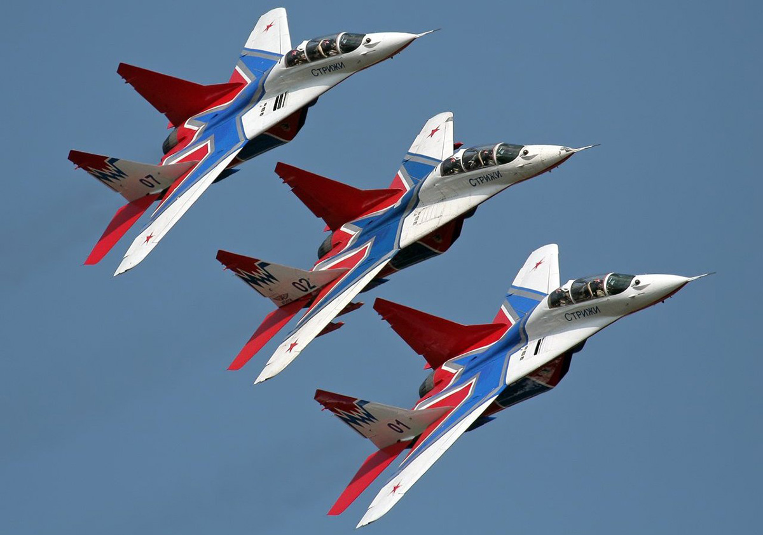
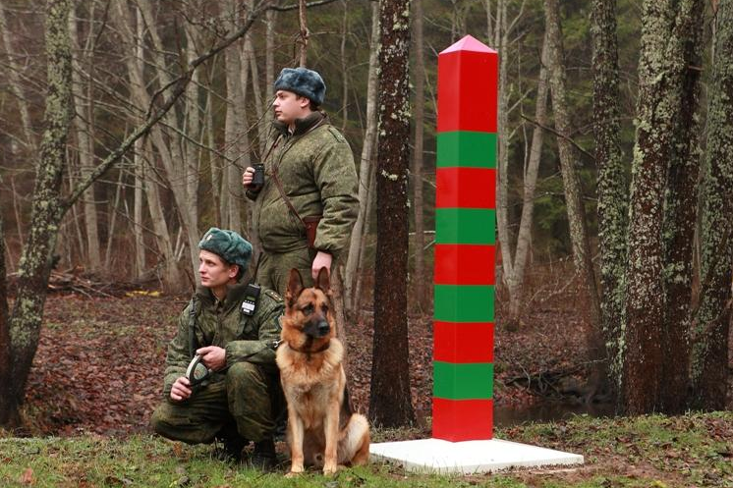
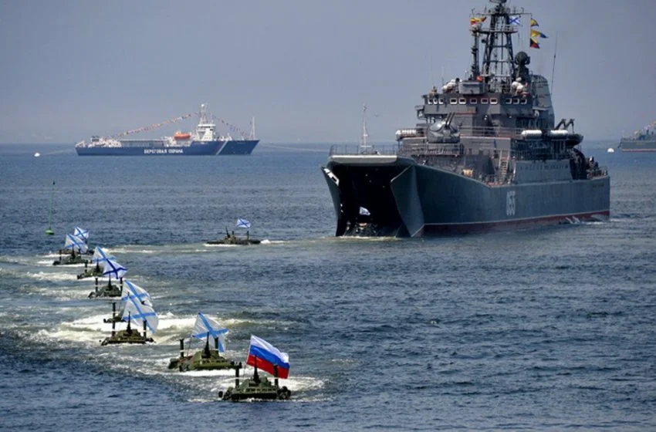
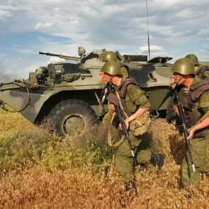
Проект
«ЗАЩИТНИКИ ОТЕЧЕСТВА» краткосрочный c 1.02.20г. по 28.02.20г., творческий, познавательный
В проекте участвуют дети группы ОРН
5 - 6 лет №2 (25 детей)

Slide 5
Ожидаемый результат:
имеет представление о Российской армии, о её роли в защите Родины, знает рода войск, военную технику, некоторые военные профессии; (повышение уровня представление о Российской армии, о её роли в защите Родины, родах войск, военной технике, военных профессий у детей среднего дошкольного возраста на 35 %.)
проявляет интерес к информации, которую получает в процессе общения, инициативу в выборе роли, сюжета игры;
проявляет интерес к армии, уважение к защитникам Отечества;
стремление детей к совершенствованию физических качеств, к укреплению здоровья;
стремятся отразить свои знания, впечатления, мысли и чувства в играх, в исполнении песен, в чтении стихов.
активизация интереса родителей к проекту, примут активное участие в проекте – 85-90 % (родители вместе с детьми участвуют в спортивном празднике)

Slide 6
Этапы реализации проекта:
Подготовительный этап: (1 по 5 февраля)
- формулирование целей и задач проекта, изучение литературы по теме проекта, изучение Интернет-ресурсов по теме проекта;
- составление перспективного плана работы по проведению проекта;
подбор детской литературы, фотографий, иллюстраций, стихотворений, рассказов, загадок;

Slide 7
Основной этап: (5 по 25 февраля)
- проведение НОД, бесед с детьми о Российской армии, о защитниках Отечества
- проведение подвижных, дидактических, сюжетно-ролевых игр
- чтение художественной литературы детям, заучивание стихотворений к конкурсу, пальчиковых гимнастик
- рассматривание книг, картин, иллюстраций, плакатов
- рисование, лепка, аппликация, (военной техники)
- составление презентации «Защитники Отечества»
- создание в группе соответствующей предметно- развивающей среды;
- посещение городской библиотеки;
привлечение родителей для участия в проекте (участие в спортивном празднике, посвященный 23 февраля; в изготовлении поделок на выставку «Панорама Победы»;
Заключительный этап (25 по 28 февраля)
- результаты работы над проектом
- презентация проекта «ЗАЩИТНИКИ ОТЕЧЕСТВА».

Slide 8
План реализации проекта:
НОД: «Мой папа – военный» Г. Лагздынь, «День защитника Отечества», «Профессии на транспорте»
Беседы на темы: «Защитники Отечества», «Наша Армия - сильна!», «Армия в наши дни», «Что за праздник 23 февраля»
Чтение художественной литературы: А.Митяев «Почему армия родная», Г. Ладонщиков «Пограничник», С. Михалков «Сила воли»
Заучивание стихотворения «Слава Армии Российской» О. Высотская, а также заучивание стихотворений индивидуально для конкурса чтецов
Пальчиковые гимнастики «Пограничник», «Сегодня праздник всех отцов», загадывание загадок
Дидактические игры «Узнай род войск», «Военные профессии», «Соберём картинку», «Что нужно человеку военной профессии».
Рассматривание иллюстрации «Три богатыря»
Подвижные игры «Самолеты», «Меткие стрелки». «Разведчик», «Сапёр», «Салют»
Рисование, лепка «Военная техника», аппликация «Подарок для папы»
Оформление выставки «Военная техника», патриотического уголка
Создание коллажа «Военная техника», стенгазеты «Будущие защитники»
Изготовление подарков для пап
Принять участие в акциях «Письмо солдату», «Посылка солдату»
Просмотр презентаций
Консультации для родителей: «История праздника 23 февраля», «Семейные традиции», папка-передвижка.

Slide 9
Заключение.
Россия – великая, непобедимая страна. Ни одна война не смогла сломить россиян. Что говорит о мужестве, отваге, храбрости нашего народа, о наших защитниках. В Российской армии есть различные рода войск – такая армия сильная: она может защитить свою страну и на море, и на суше, и в воздухе. Защитником Отечества может стать любой из нас. Кто любит свою страну, народ, который в ней живёт, тот человек смело может называть себя защитником Отечества.

